Slide 1
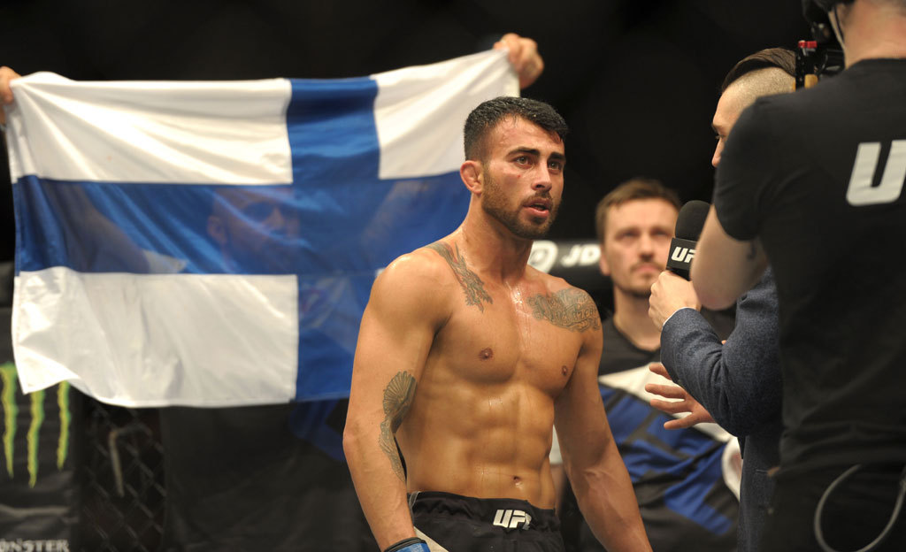
Monikulttuurinen Suomi
Monikulttuurinen Suomi

Slide 2
Suomen kansalaisuus – kuka saa
Suomalaiset vanhemmat
Avioliiton kautta
Hakemuksella (tiukat ehdot)
Syntymäpaikan perusteella, jos lapsi ei voi saada muuta kansalaisuutta
Kaksoiskansalaisuus
Kaikki suomalaiset ovat myös EU-kansalaisia

Slide 3
Käsitteet
Maahanmuuttaja= yleiskäsite, kaikki Suomeen muualta muuttaneet, EU-alueelta tuleva ei tarvitse oleskelulupaa
Pakolainen=erilaisista syistä johtuen paennut omasta maastaan.
Suomeen: 1) Kiintiöpakolainen 2) Turvapaikan saanut 3) Perheenyhdistämisen kautta
Euroopan pakolaiskriisi alkoi vuonna 2015
Kirja s.73

Slide 4
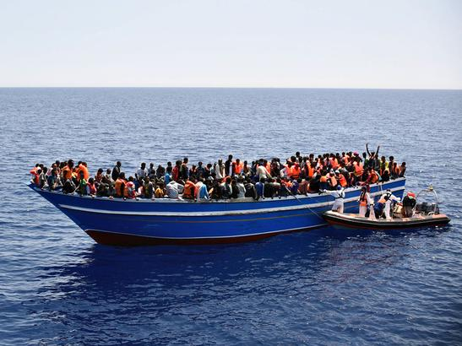

Slide 5
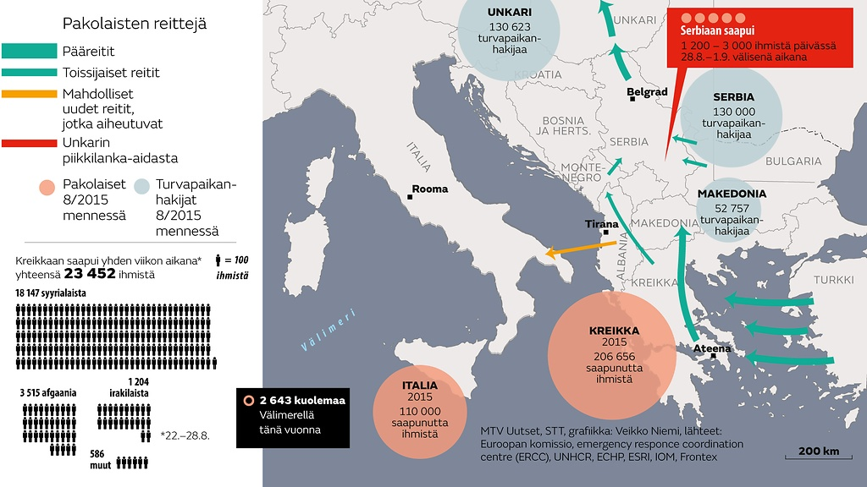

Slide 6
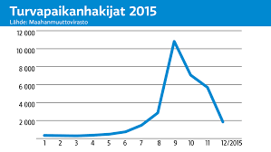

Slide 7
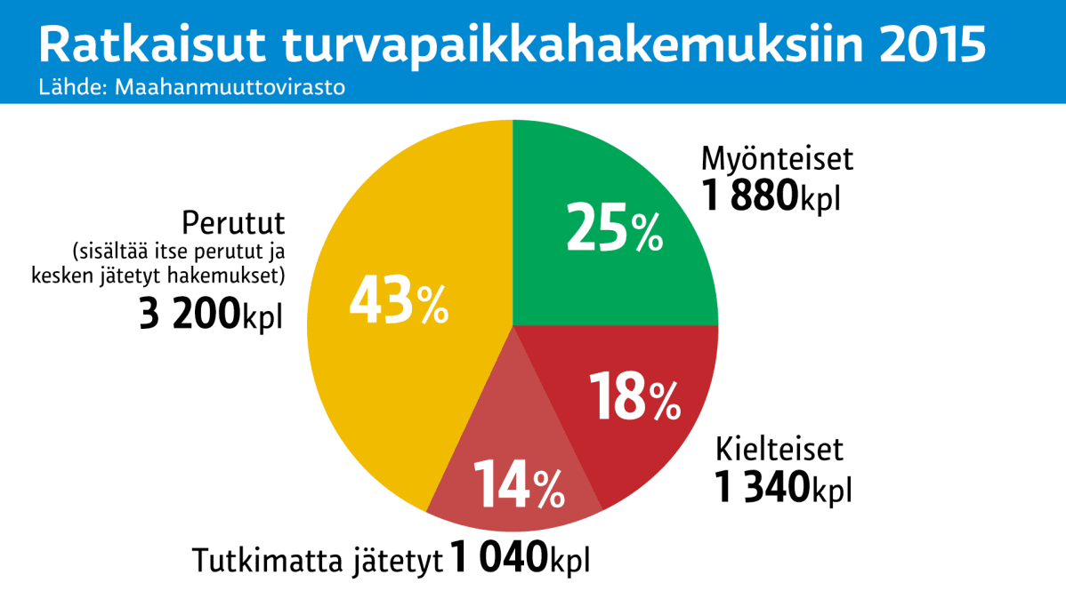

Slide 8
Haasteena kotouttaminen
Kielen osaamisen merkitys → iäkkäillä ongelmia
Kulttuurin tunteminen
Valtaväestön ennakkoluulot
Mitä kauempaa tulet, sitä vaikeampaa

Slide 9
Miksi maahanmuuttoa kannatetaan ja vastustetaan?
Kannatetaan
Vastustetaan
Monikulttuurisuus ja kansainvälisyys
Velvollisuus
Työperäinen maahanmuutto
Uhka suomalaiselle kulttuurille
Taloudellinen epävarmuus
Vievät suomalaisten työt
Elintasopakolaiset
Terroristit

Slide 10
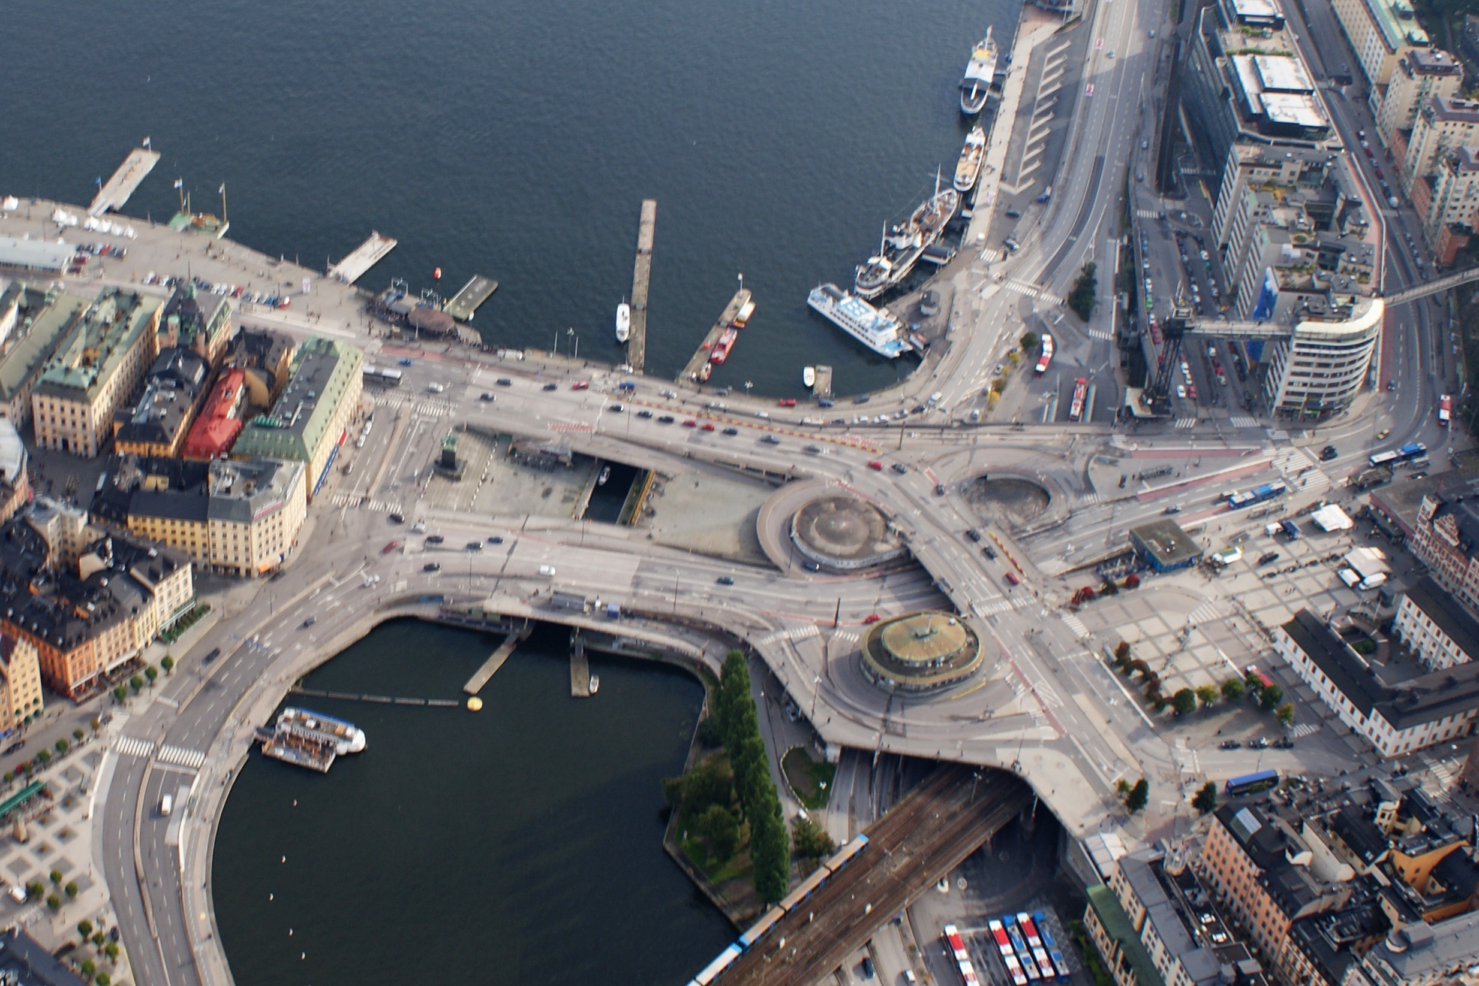
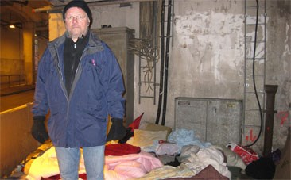
Suomalaiset Ruotsissa
http://www.yle.fi/elavaarkisto/?s=s&g=2&ag=12&t=1002&a=9990

Slide 11
Jakaantuuko Suomi
http://www.yle.fi/elavaarkisto/?s=s&g=1&ag=4&t=771&a=6603

